Slide 1
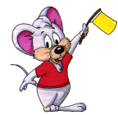
Ударение

Slide 2
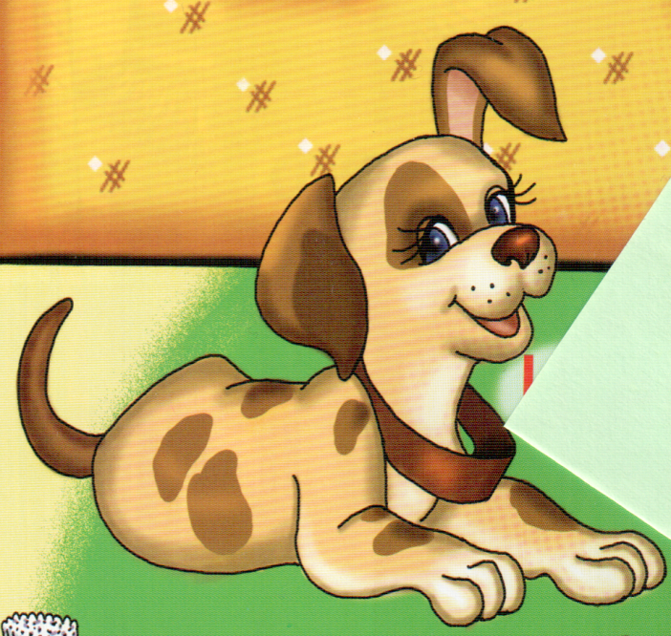
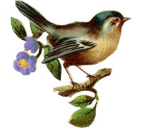
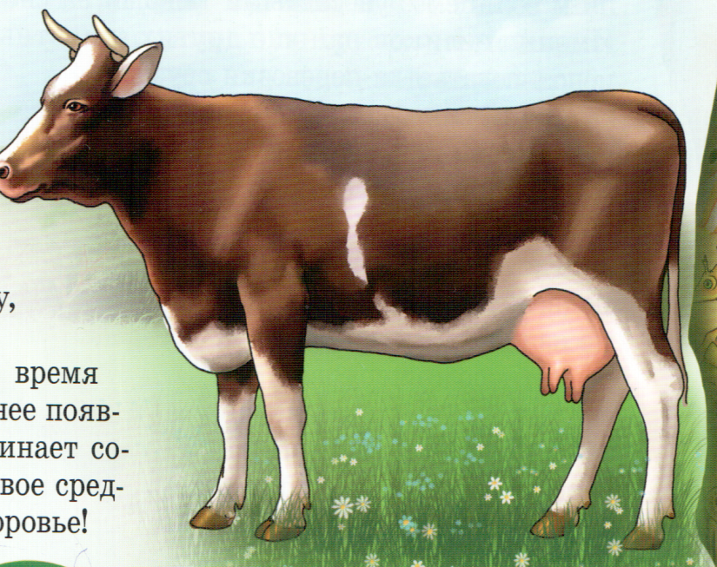
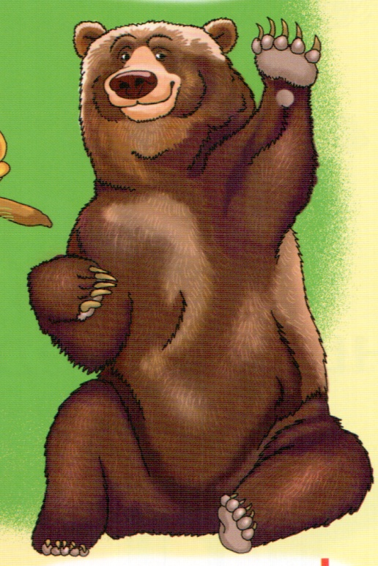
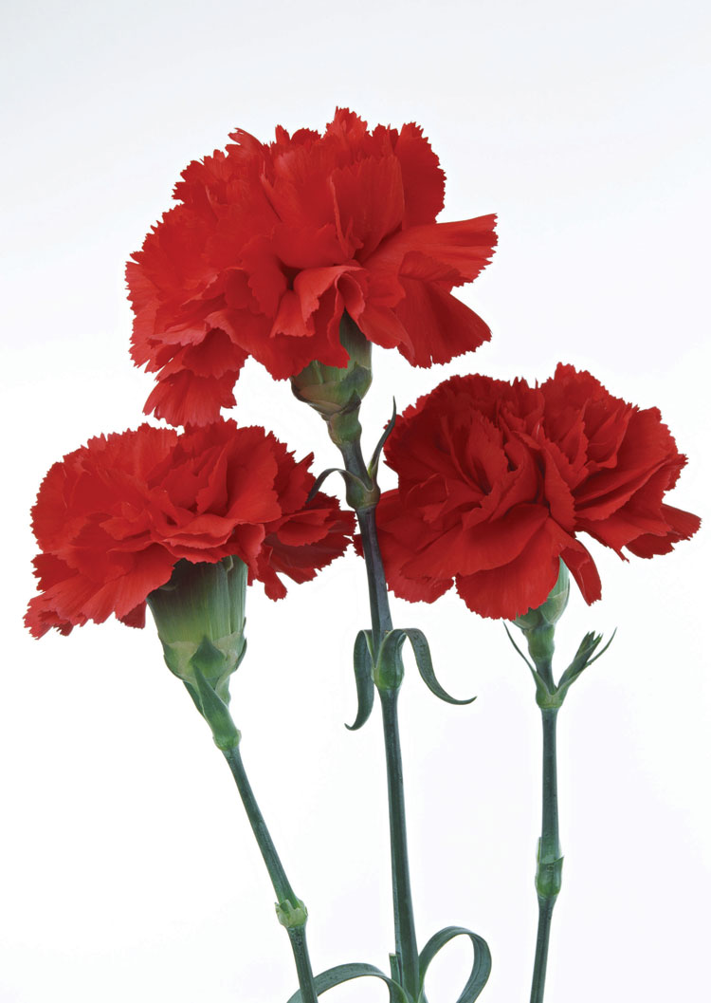
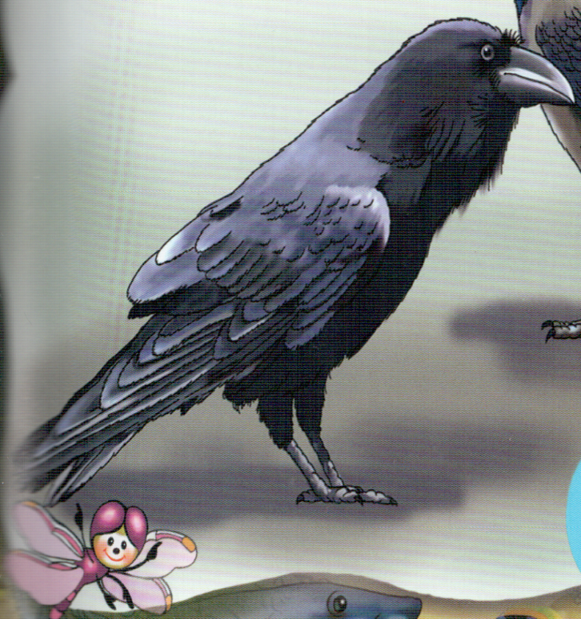

Slide 3
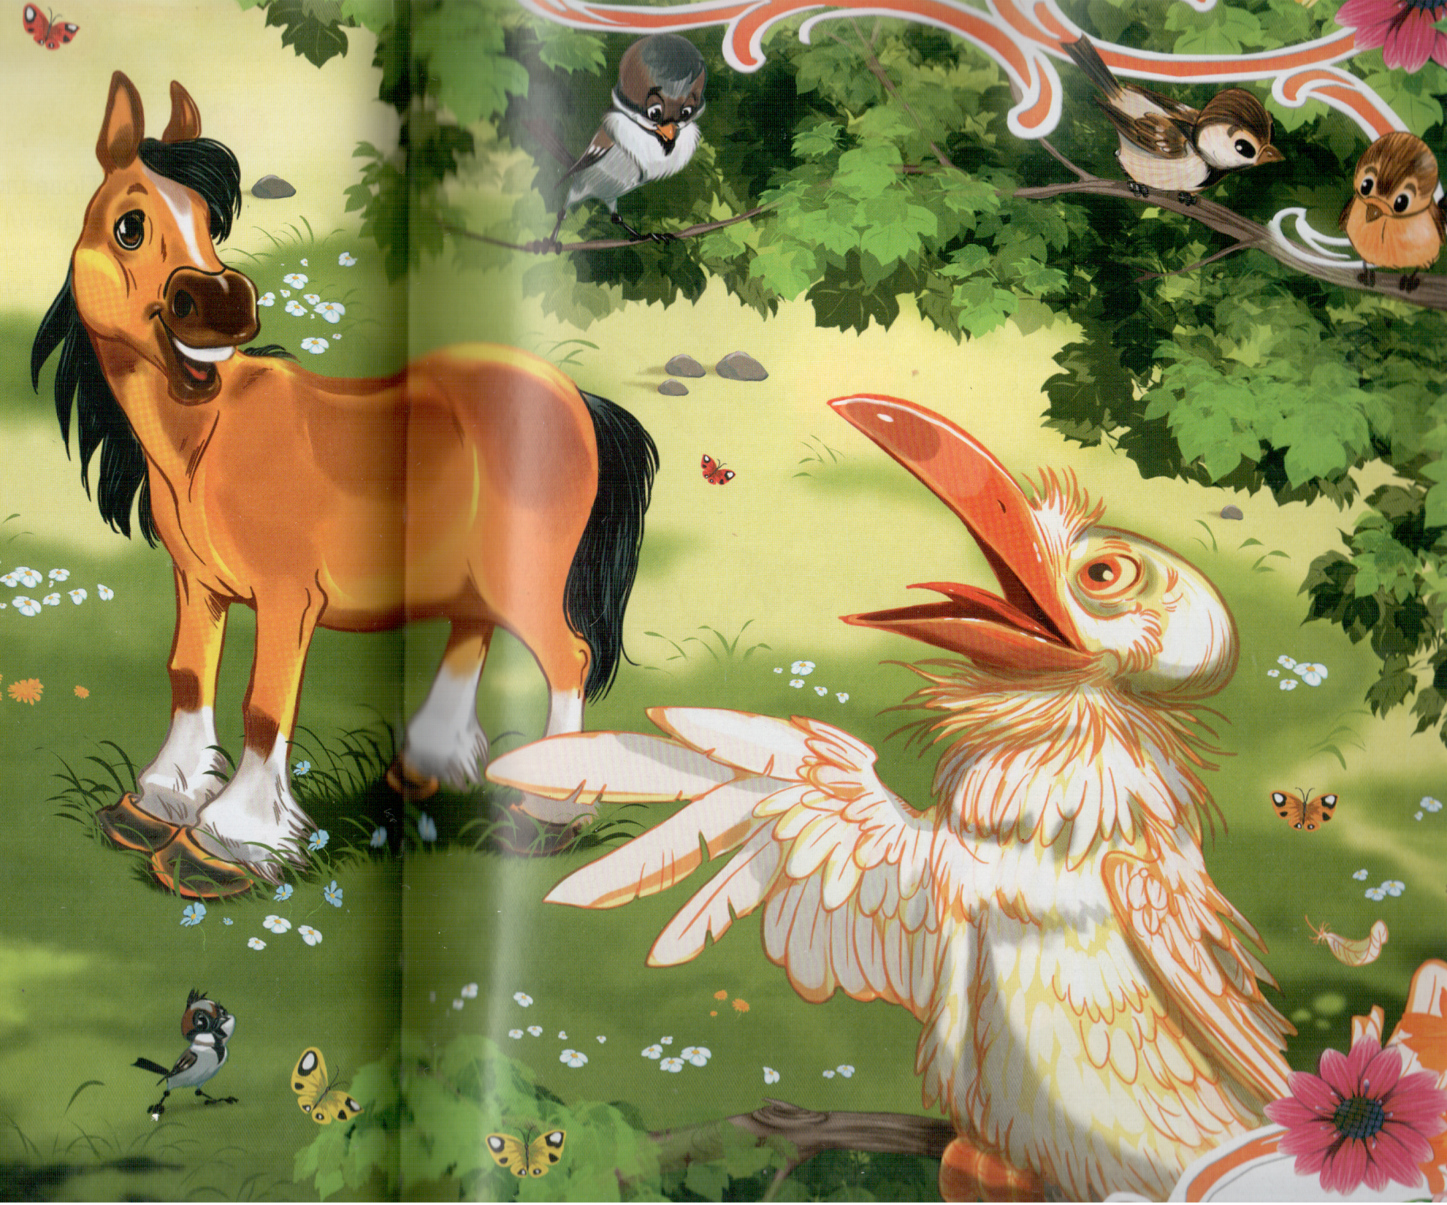
Белая ворона
Человек, который резко выделяется среди других, кто не похож на окружающих

Slide 4
Белая ворона
Человек, который резко выделяется среди других, кто не похож на окружающих

Slide 5
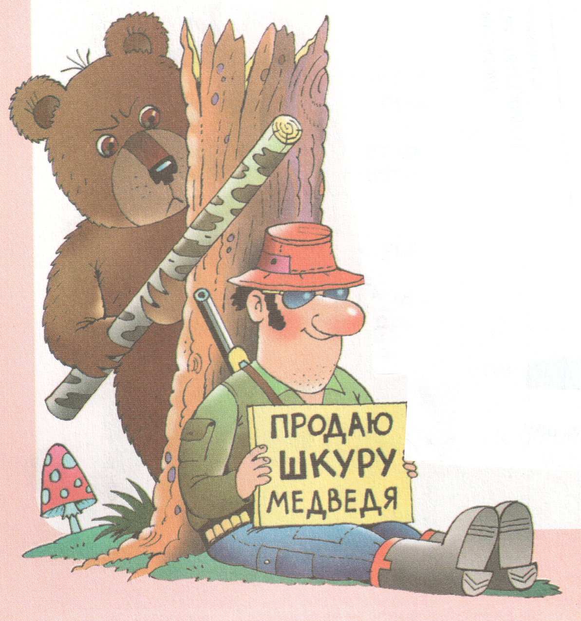
Делить шкуру
неубитого медведя
Распределять прибыль от еще не осуществленного дела

Slide 6
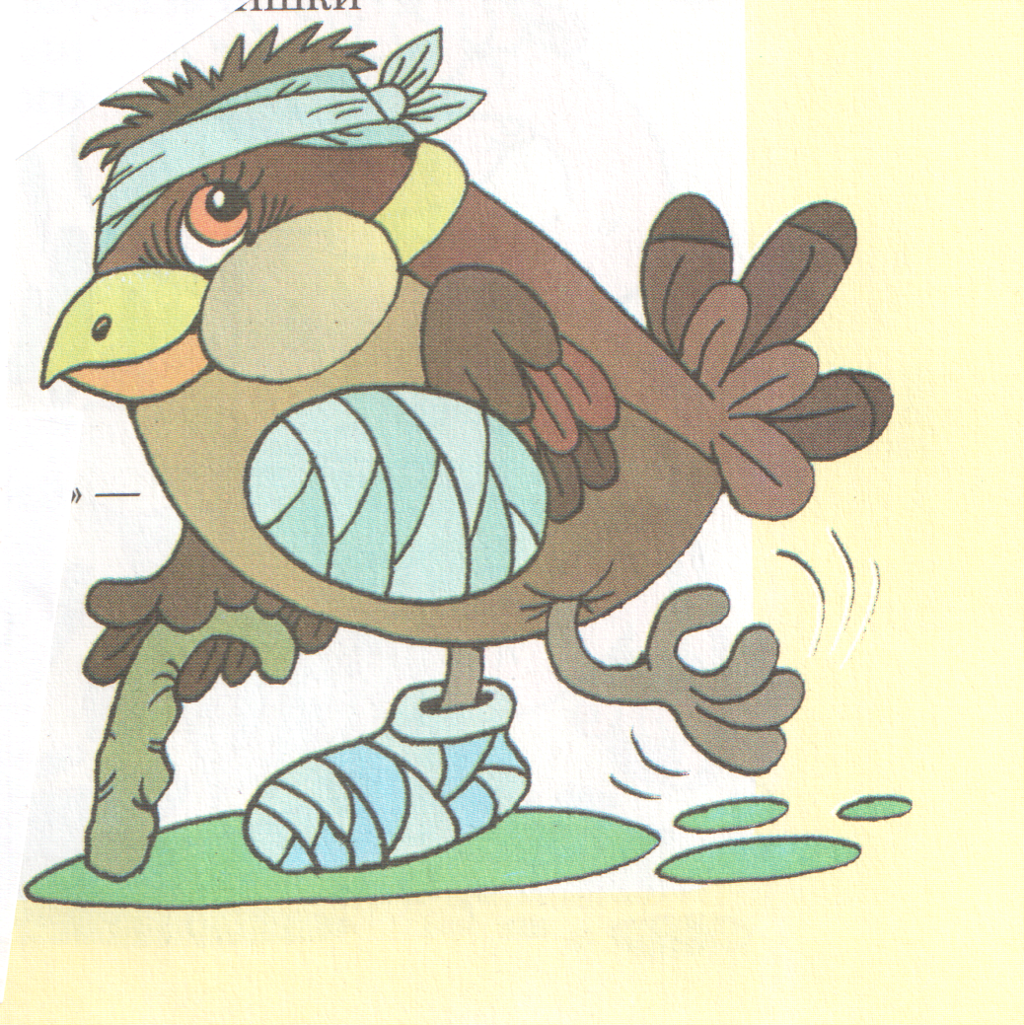
Стреляный воробей
Очень опытный человек, которого трудно обмануть или провести

Slide 7
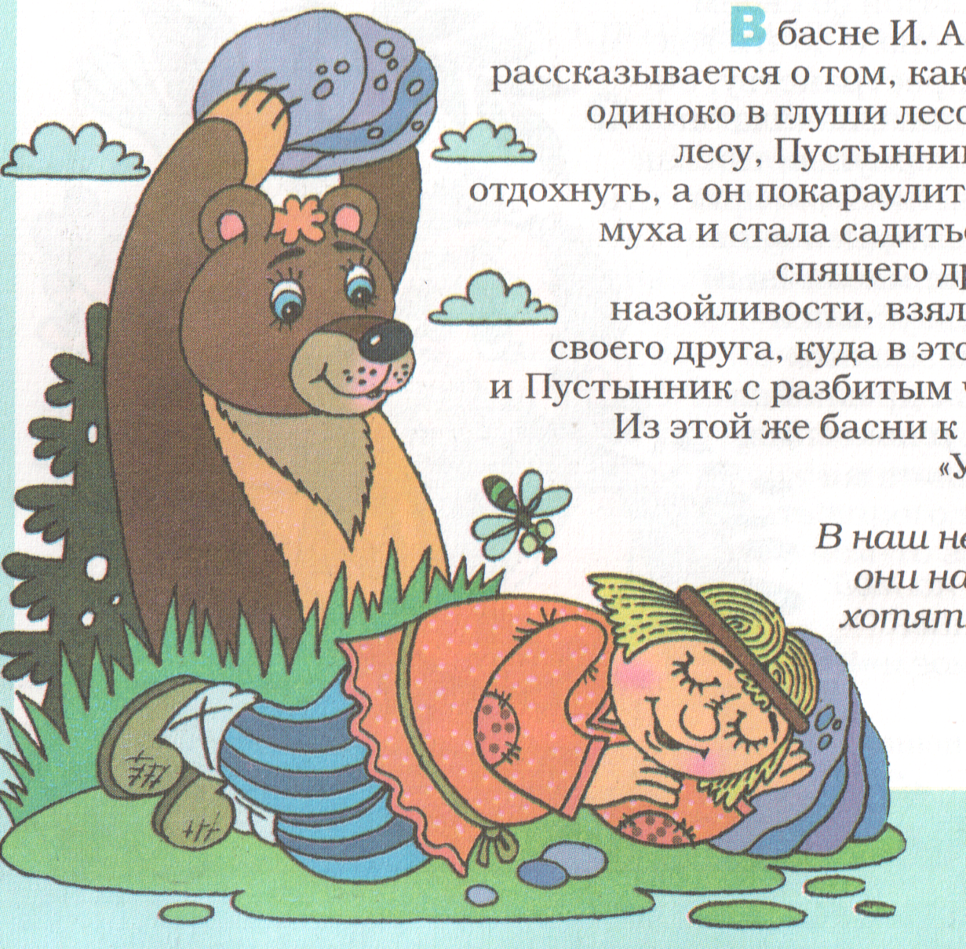
Медвежья услуга
Неумелая, неловкая услуга, приносящая вместо помощи неприятности

Slide 8
Гвоздика -
травянистое дикорастущее и садовое растение с яркими цветами и пряным запахом.

Slide 9
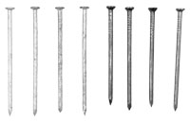
Гвоздики
Гвоздики

Slide 10
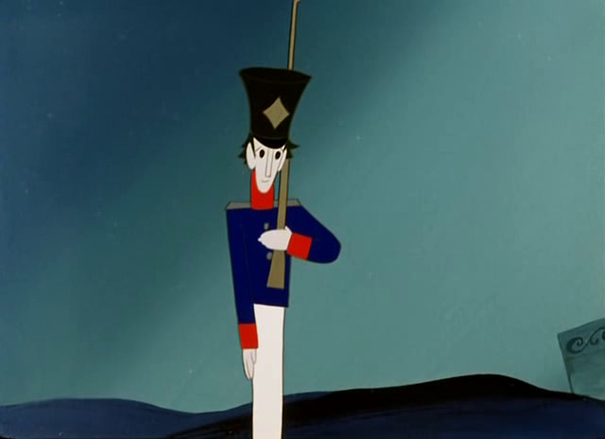
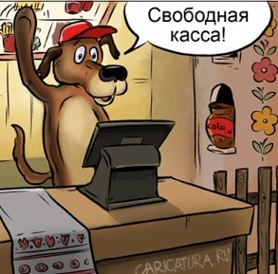
Стоит
Стоит

Slide 11
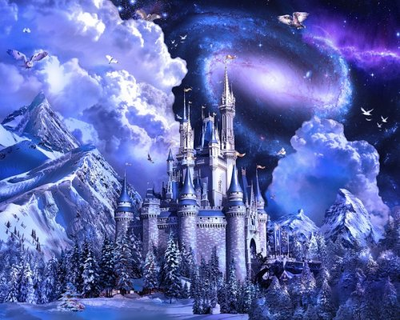
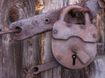
замок
замок

Slide 12
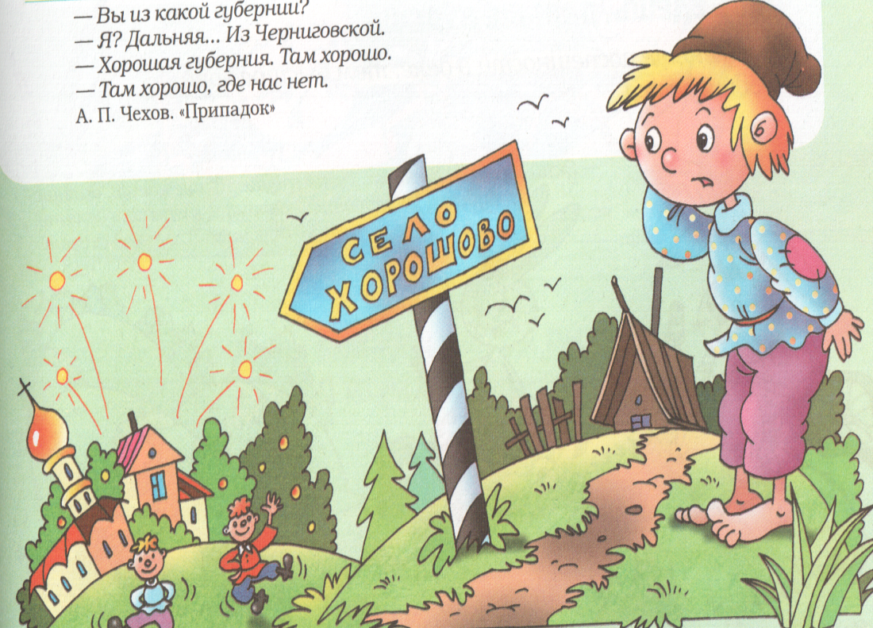
село
село

Slide 13
замок
замок

Slide 15
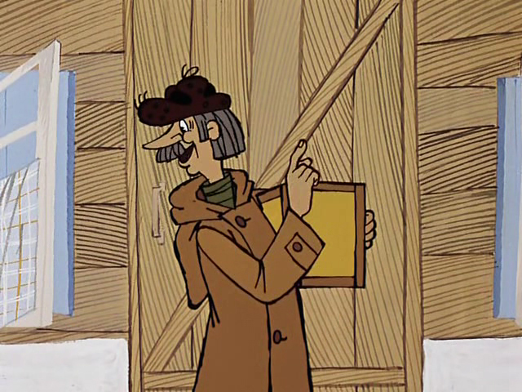
документ

Slide 16
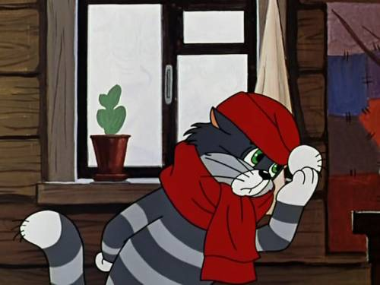
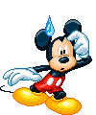
торты
торты

Slide 17
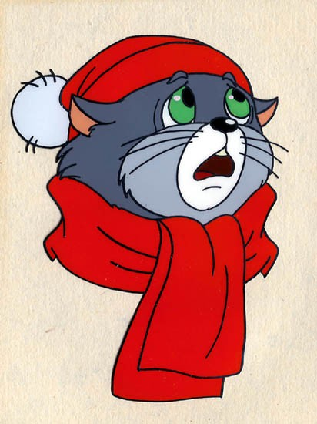
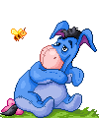
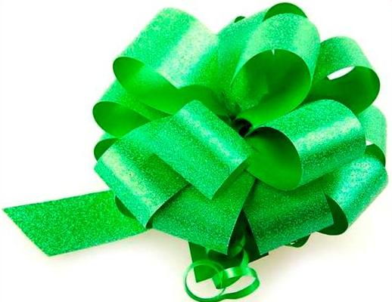
Банты
Банты

Slide 18
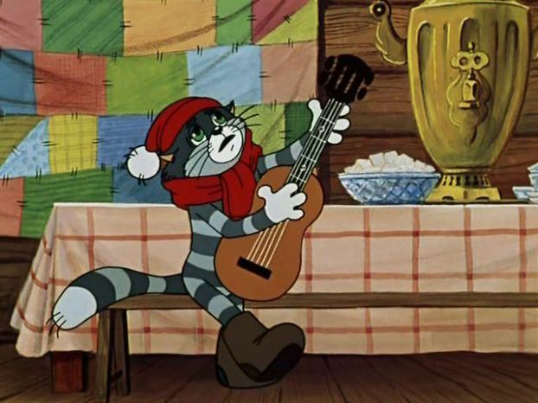
Звонит
Звонит

Slide 19
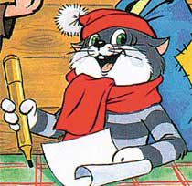
Учись грамотно писать!

Slide 20
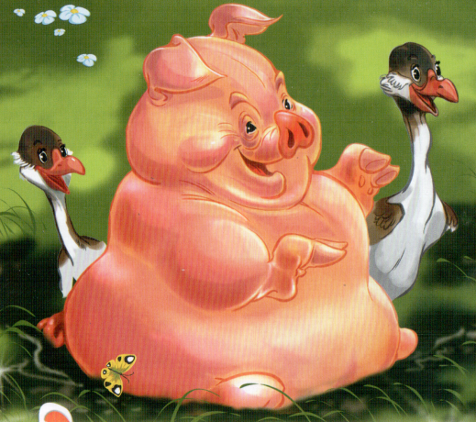
Обогащай свою речь фразеологизмами !

Slide 21
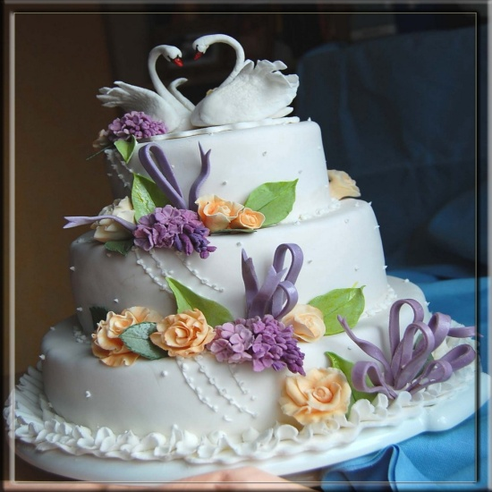
Произноси слова правильно!

Slide 22
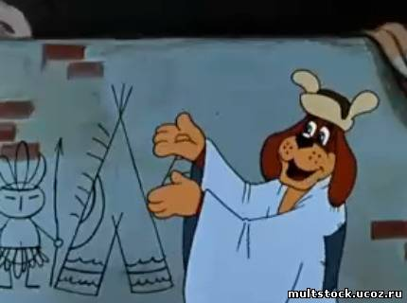
Запомни!
От ударения зависит смысл слова!

Slide 23
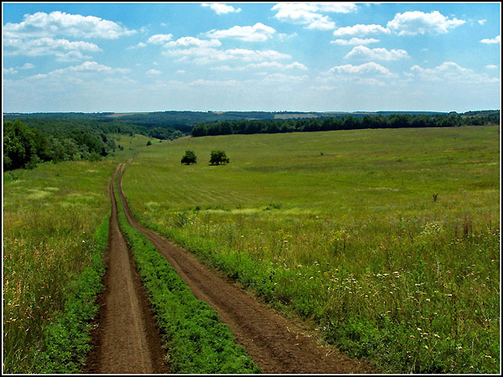
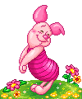
Люби свою Родину!

Slide 24
Люби свой язык! Люби свою Родину!

Slide 25
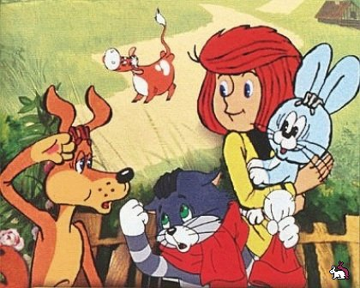
Будь толерантен!

Slide 26
Спасибо за внимание!

